Slide 1



1
2
3
4
5
6
7
8
9
10
11
12
13
14
15
16
17
18
19
20
21
22
23
24
25
26
27
28
29
30
31
32
33
34
35
36

Slide 2

測驗時間：50分鐘
學生須知：
1. 本測驗卷共有兩部分：
甲部：第1至第30題
乙部：第31至第36題
2. 全部題目均須作答。
3. 把答案寫在答題紙上。
4. 在答題紙上填寫學生姓名、班別及學號。
5. 學生可利用本測驗卷的空白部分做算草，測驗完畢後無須將算草擦去。
6. 不准使用計算機。

Slide 3
甲部考核課題
乙部
範疇 | 題目 | 課題
數 | 1－14 | ➔小數和分數的互化和大小比較(6上) ➔小數除法(6上) ➔小數四則混合计算(6上) ➔小數乘法(5下) ➔分數除法(5下) ➔多位數(5上) ➔分數乘法(5上) ➔倍數和因數(4上) ➔整除性(4上) ➔因數(4上) ➔整數除法(3上)
圖形與空間 | 15－19 | ➔圓(5下) ➔八個方向(4上) ➔四邊形(4上) ➔圖形的拼砌(4上)
度量 | 20－24 | ➔摺紙圖樣、體積(5下) ➔面積(5上、4下) ➔周界(4下)
數據處理 | 25－27 | ➔平均數(6上) ➔複合棒形圖(5上)
代數 | 28－30 | ➔代數式(5上) ➔方程(5下)

Slide 4
甲部
乙部考核課題
題號 | 學習重點 | 範疇
31(a)(b) | ➔面積(5上) | 度量
32(a) | ➔體積(5下)
32(b) | ➔小數四則混合計算(6上) | 數
33(a) | ➔小數除法(6上)
33(b) | ➔小數四則混合計算(6上)
34(a) | ➔小數和分數的的互化和大小比較(6上)
34(b) | ➔小數四則混合計算(6上)
35(a) | ➔代數式(5上) | 代數
35(b) | ➔方程(5下)
36(a)(b) | ➔折線圖(6上) | 數據處理

Slide 5
1. 遊樂園上月的入場人數取近似值至萬位後為三十六萬。以下哪一項可能是遊樂園上月的實際入場人數？
A. 354 780
B. 363 824
C. 365 046
D. 3 640 548
三十六萬即360 000。
將各選項取近似值至萬位後比較。
[2分]
取近似值至萬位
A. 350 000
B. 360 000
C. 370 000
D. 3 640 000


Slide 6
2. 如果P可被2整除，Q可被5整除，以下哪項
必定能被10整除？
I. P×Q II. 8P III. 4Q
✗
✗
A. 只有II B. 只有I及II
C. 只有I及III D. I、II及III
[2分]
✗
假設P = 2，Q = 5。
I. P×Q = 2×5 = 10，可以被10整除。
II. 8P = 8×2 = 16，不可以被10整除。
III. 4Q = 4×5 = 20，可以被10整除。

Slide 7
3. 惠珊今年15歲。表弟家明的年齡是惠珊的因數。
已知惠珊和家明不是同年出生的，列出家明所
有可能的年齡。
A. 1、5
B. 1、15
C. 3、5
D. 1、3、5
15的因數是1、3、5和15。
所以家明所有可能的年齡是
1、3和5。
[2分]

Slide 8

4. 以下是玩具店裏一些玩具的價格：
張太太買了5個玩具熊和1個玩具狗，並以一張
$500紙幣付款。收銀員告訴她玩具狗正以特價發售，因此找回$104.8給她。玩具狗的售價比原價便宜了多少？
 | 玩具熊 | 玩具狗 | 玩具熊貓
價格 | $68.1 | $70 | $52.8
付款(500－104.8)元。
玩具狗的售價是(500－104.8－68.1×5 )元。
比原價便宜了
70－(500－68.1×5－104.8)
=$15.3
A. $34.8 B. $30.8
C. $18.3 D. $15.3
[2分]

Slide 9
5.工廠有840瓶汽水。機器用了20分鐘在每瓶汽水上印上生產日期。工廠有504瓶果汁。如果
機器以相同的速度在每瓶果汁上印生產日期，要用多少分鐘？
A. 33分鐘 B. 13分鐘
C. 12分鐘 D. 11分鐘
[2分]
840÷20
= 42
504÷42 = 12
每分鐘印上生產日期的瓶數

Slide 10
6. P是6和15的公倍數，也是60和90的公因數。以下哪個數可能是P？
A. 90 B. 30
C. 15 D. 10
✗
[2分]
✗
✗
利用排除法，剔除不符合條件的選項。
A. 90不是60的因數。
B. 15不是6的倍數。
D. 10不是6和15的公倍數。

Slide 11

7. 下列哪一項的值與1.64×3.3的值相同？
A. 0.164×0.33
B. 0.164×0.033
C. 16.4×0.33
D. 16.4×3.3
→有5個小數位
→有6個小數位
[2分]
→有3個小數位
→有2個小數位
忽略小數點，各算式是相同的，
所以只須比較各值的小數位數。
1.64×3.3的答案有3個小數位。

Slide 12
8. 林太太原有40個橙，她吃了5個橙，又用13個橙
製作橙汁。餘下橙的數量佔原有的幾分之幾？
27
40
11
20
[2分]
A. B.
C. D.
19
40
9
20
餘下橙子的數量
40－5－13
11
=
=
原有橙子的數量
40
20

Slide 13
1
9. 一包麪粉有1 kg，西西用了半包，她用了麪
粉多少？
4
5
A. kg
B. 1 kg
C. 2 kg
D. 2 kg
她用了麪粉
[2分]
8
1
1
1
1 ×
4
2
8
1
5
= (kg)
4
8
1
2

Slide 14
10. 現有牛奶19.5L，可注滿容量為150mL的杯子
多少個？
A. 13
B. 30
C. 130
D. 1300
150mL = 0.15L
可注滿
[2分]
19.5
÷0.15
= 130(個)

Slide 15
11. 下表顯示四個花瓶的容量。
哪一個花瓶的容量最接近2L？
A. E B. F C. G D. H
花瓶 | 容量
E | L
F | 1.46L
G | 2.15L
H | L
7
1
= 1.875
8
1.46＜1.875＜2＜2.15＜2.16
2－1.875 = 0.125
4
2.15－2 = 0.15
2
= 1.16
25
0.125＜0.15
[2分]

Slide 16
3
12. 一卷絲帶長11m。如果每 m絲帶可以包裝
一份禮物，一卷絲帶最多可包裝禮物多少份？
5
A. 6 B. 7
C. 18 D. 19
[2分]
3
1
11÷ =
18
5
3
最多可包裝18份禮物。

Slide 17
13. 一瓶蜂蜜售$89.9，現在「買二送一」。媽媽
付 $500買了6瓶蜂蜜，應找回多少？
[2分]
A. $150.4 B. $140.4
C. $60.5 D. $50.5
「買二送一」，所以買6瓶只須付4瓶的款項。
應找回
500－89.9×4
= $140.4

Slide 18
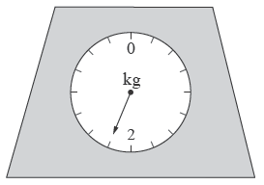
14. 上圖是一個磅的磅面，指針指着的刻度是多少？
A. 0.2kg
B. 0.25kg
C. 2.2kg
D. 2.25kg
2kg共佔8小格。
即每小格代表(2÷8)kg。
指針指着第9小格。
指針指着的刻度是
2÷8×9
= 2.25(kg)
[2分]

Slide 19
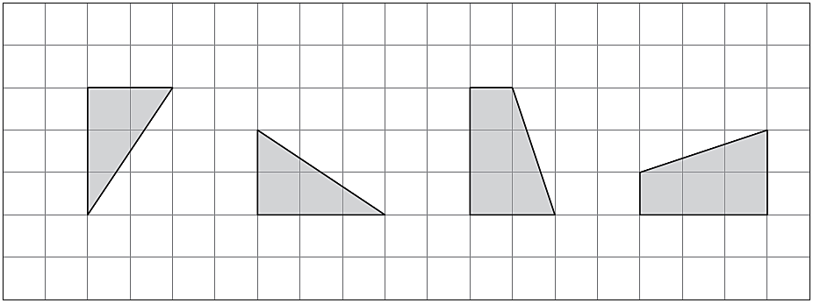
15. 用以上所有圖形，可以拼出以下哪些圖形？
I. 平行四邊形 II. 正方形 III. 長方形
✓
✗
✓
[2分]
只有I及II B. 只有I及III
C. 只有II及III D. I、 II及III

Slide 20
16. 永健從家向西北方走了600m回到學校上課。放
學後，他向東北方走600m到達圖書館借書。借
書後，他想以最短的路線返家，他該往哪一個方
向走？
A. 北 B. 南
C. 東南 D. 西南
[2分]
圖書館
N
600m
學校
南
600m
永健家

Slide 21
17. 如果街市在碼頭的北方，那麼碼頭的東南方是
什麼地方？
A. 軒彬家
B. 公園
C. 銀行
D. 郵局
動物園
×
火車站
×
商場
×
街市
×
軒彬家
×
公園
×
北
[2分]
N
銀行
×
碼頭
×
郵局
×
東南

Slide 22
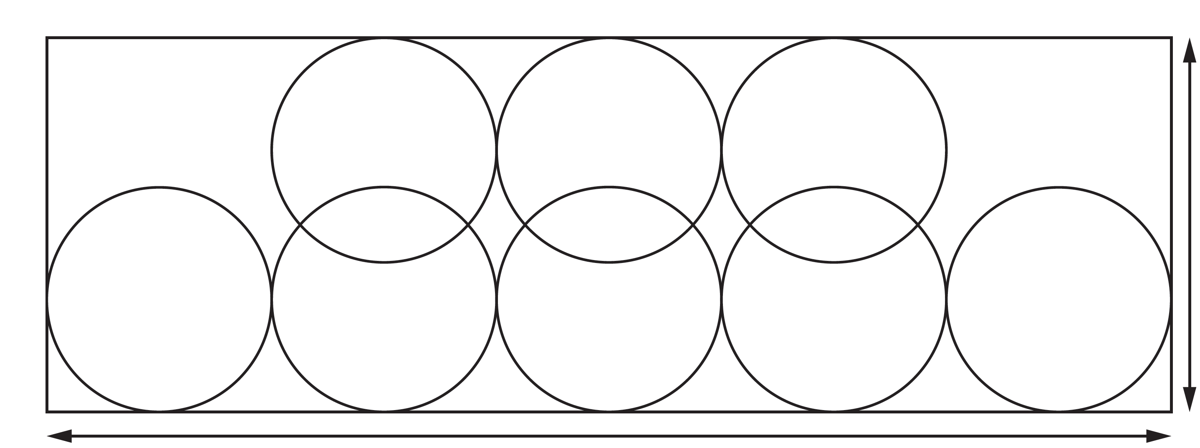
10cm
30cm
18.
夢華設計了上圖，長方形內所有圓的大小都相同。每個圓的半徑是多少？
A. 2.5cm B. 3cm
C. 5cm D. 6cm
[2分]
長方形的長 = 圓的直徑×5
圓的直徑是(30÷5)cm。
每個圓的半徑是：
30÷5÷2 = 3(cm)

Slide 23
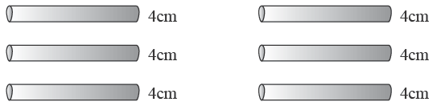
19.
如果同時使用以上的六條膠棒去組成一個四邊形，可以組成以下哪一個/些四邊形？
✓
✓

I. 長方形 II. 平行四邊形 III. 菱形
[2分]
A. 只有I B. 只有I 及II
C. 只有II 及III D. I、II 及III
I.
4cm
4cm
II.
4cm
4cm
4cm
4cm
4cm
4cm
4cm
4cm
4cm
4cm

Slide 24
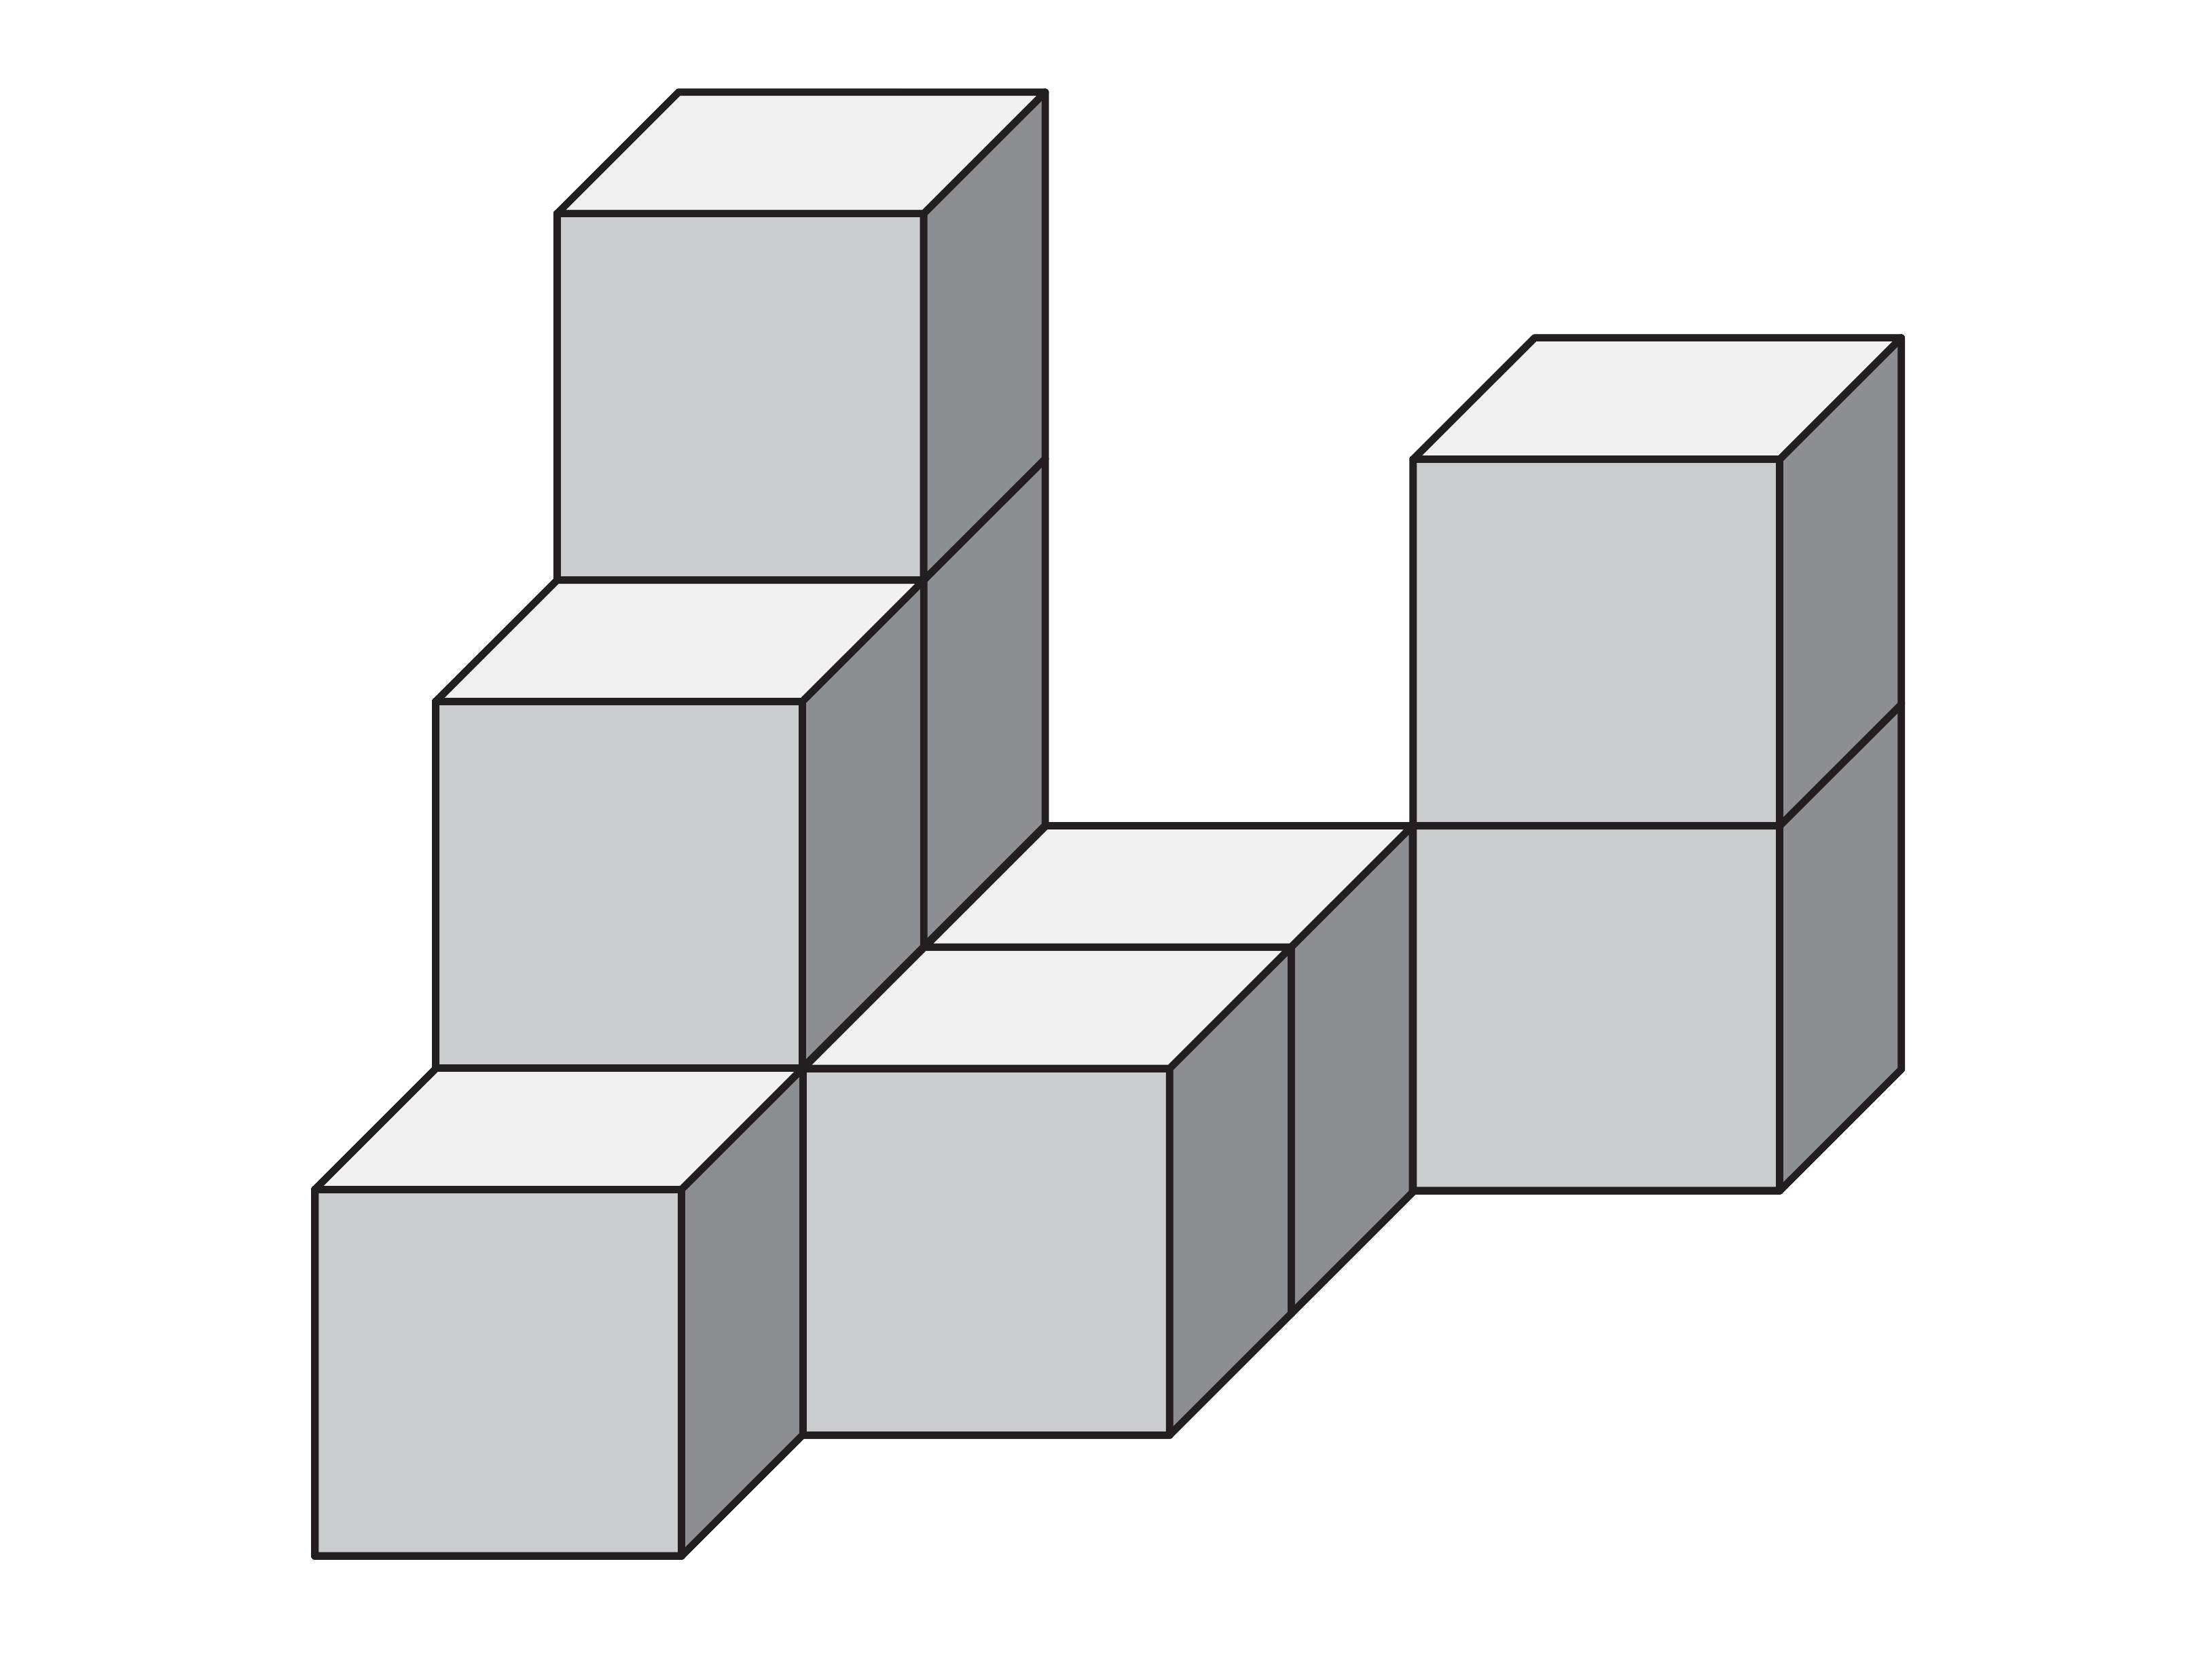
共10個
20.
以上立體由多個邊長5cm的正方體組成。該立體的體積是多少？
A. 50cm³ B. 125cm³
C. 1000cm³ D. 1250cm³
[2分]
該立體的體積是：
5×5×5×10 = 1250(cm³)

Slide 25
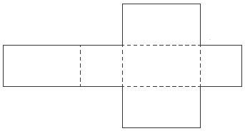
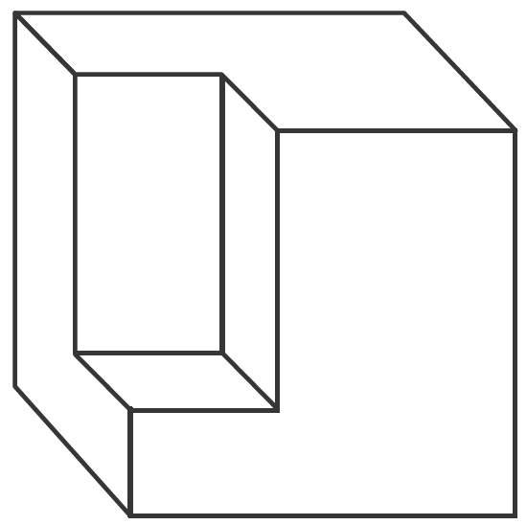
8cm
8cm
(40÷2－8)cm
16cm
8cm
8cm
40cm
高：(40÷2－8)cm
圖一
圖二
21. 把圖一的摺紙圖樣摺成長方體後，剛好可以和圖二的立體組成一個邊長為16cm的正方體。圖二的體積是多少？
正方體體積 = 邊長×邊長×邊長
長方體體積 = 長×闊×高
A. 1536cm³ B. 2048cm³
C. 2560cm³ D. 3328cm³
[2分]
圖二的體積 = 正方體體積－長方體體積
= 16×16×16－
8×8×
(40÷2－8)
= 3328(cm³)

Slide 26
5cm
5cm
12cm
12cm
5cm
5cm
4cm
(5＋4＋5)cm
圖一
圖二
22. 圖二是由圖一的2個正方形和1個長方形拼砌而
成，它的周界是多少？
(5＋4＋5＋12)×2
= 52
A. 172cm B. 62cm
C. 52cm D. 44cm
[2分]

Slide 27
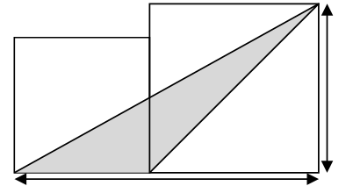
10cm
(18－10)cm
18cm
23.上圖由兩個正方形組成，陰影部分的面積是多少？
A. 40cm² B. 50cm²
C. 80cm² D. 100cm²
[2分]
陰影部分是一個三角形。
陰影部分的面積是
(18－10) × 10 ÷ 2
= 40(cm²)
三角形面積 = 底×高÷2

Slide 28
24. 一個長方形的周界是24cm。如果長是闊的3倍，這個長方形的面積是多少？
[2分]
A. 27cm² B. 72cm²
C. 108cm² D. 192cm²
闊 = (長＋闊)÷4
= 周界÷2÷4
= 24÷2÷4
= 3(cm)
長：
闊×4
闊：
長＋闊 = 闊×4
這個長方形的面積是：
(3×3)×3 = 27(cm²)

Slide 29
25. 美怡4次測驗的平均分是85分。其中3次的成績分別是90分、87分和70分，那麼餘下一次的成績是多少？
A. 76 B. 88
[2分]
C. 90 D. 93
某項的數值 = 平均數×項數－其他項的總和
餘下一次的成績是
85×4
= 93(分)
－90－87－70

Slide 30
26. 下列哪一組數的平均值最小？
27.1
[2分]
A. 11.5、34.5、35.3
B. 12、47、58
C. 9.2、42、56.4、105.6
D. 8.8、40、56、57.2
39
53.3
40.5
平均數 = 各項總和÷項數
(9.2＋42＋56.4＋105.6)÷4 = 53.3
(8.8＋40＋56＋57.2)÷4 = 40.5
(12＋47＋58)÷3 = 39
(11.5＋34.5＋35.3)÷3 = 27.1

Slide 31
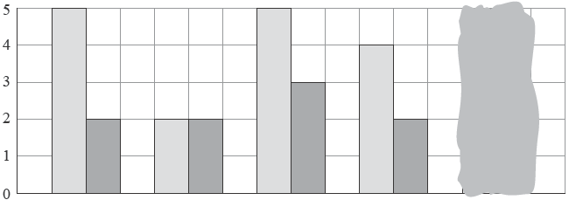

某小食店今天串燒的銷量
500
500
5
4
3
2
1
0
400
300
上午
串燒銷量(百串)
200
200
200
200
500
下午
牛肉 豬肉 雞肉 羊肉 魚 串燒
小食店今天共售出3000串串燒，其中魚串燒下午的銷量是上午的4倍，下午售出魚串燒多少串？
A. 200 B. 300
C. 400 D. 500
今天魚串燒的銷量是：
3000－(500×2＋200×4＋300＋400) = 500(串)
魚串燒上午的銷量是：
500÷5 = 100(串)
魚串燒的銷量
= 上午的銷量×5
上午
魚串燒下午的銷量是：
100×4 = 400(串)
下午
[2分]

Slide 32
一本筆記簿售$36，比一個筆盒便宜$x。筆盒的售價是多少？
28.
A. $(36＋x) B. $(36－x)
[2分]
x
C. $36x D. $
36
筆盒的售價是$
(36
＋x)。

Slide 33
29. 海威用了y秒跑完800m比賽。志明用了的時間比
海威的3倍少10秒，紹輝則比志明少用了3秒
完成。紹輝用了多少秒完成比賽？
[2分]
A. (3y－13)秒 B. (3y－7)秒
C. (3y＋13)秒 D. (3y＋7)秒
紹輝
志明
－3
3y－10
= 3y－13

Slide 34
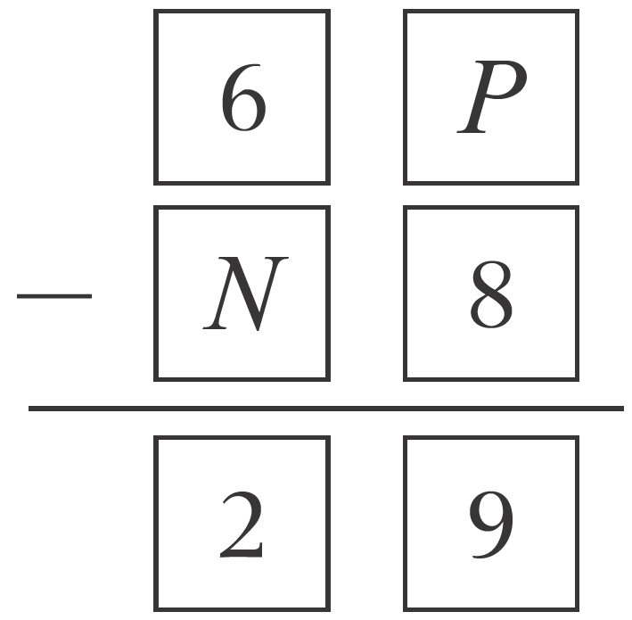
30. 觀察算式，找出N×P的結果。
A. 28
B. 24
C. 21
D. 4
N×P = 3×7 = 21
[2分]
P不夠減，需向十位借1。
P＋10－8 = 9
2＋N = 6－1
P＋2 = 9
2＋N = 5
P＋2－2 = 9－2
2＋N －2 = 5－2
P = 7
N = 3

Slide 35
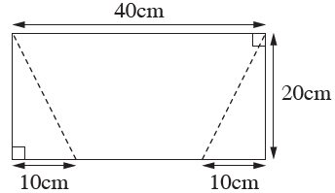
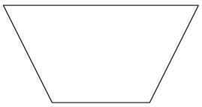
40cm
20cm
圖一
圖二
(40－10－10)cm
嘉文正在設計一塊招牌。他沿圖一的虛線剪去2
個三角形後，得出圖二的梯形。
(a) 梯形的面積是多少？ [4分]
(40＋40－10－10)×20÷2
[2分]
= 600
[2分]
梯形的面積 = (上底＋下底)×高÷2
梯形的面積是600cm²。

Slide 36
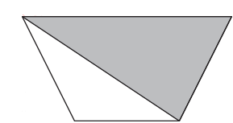
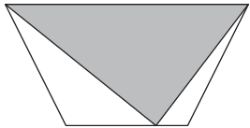
40cm
20cm
圖一
圖二
(40－10－10)cm
(b)下圖顯示嘉文利用圖二的梯形所設計的兩個
招牌。他認為設計一白色部分的面積和設計
二白色部分的總面積相同。你同意嗎？試解
釋。[4分]
每個設計的陰影部分的面積是：
40cm
40cm
20cm
40×20÷2
20cm
設計一
= 400(cm²)
設計二
三角形的面積 = 底×高÷2

Slide 37
(b)下圖顯示嘉文利用圖二的梯形所設計的兩個
招牌。他認為設計一白色部分的面積和設計
二白色部分的總面積相同。你同意嗎？試解
釋。[4分]
每個設計的陰影部分的面積是：
40cm
40cm
20cm
40×20÷2
20cm
設計一
= 400(cm²)
設計二
[2分]
因為
* 同意 / 不同意 (*圈出答案)
40×20÷2 = 400
每個設計的陰影部分的面積都是400cm²，
所以設計一白色部分的面積和設計二白色
部分的總面積相同。
(其他合理解釋也可接受)
[1分]
[1分]

Slide 38
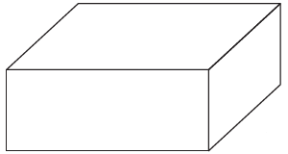
32.
茵靜想購買一個蛋糕、一些禮物盒和正方形顏
色紙。
8cm
18cm
20cm
長方體的體積 = 長×闊×高
(a)
上圖是茵靜想買的蛋糕。每個禮物盒的體積
比蛋糕的大 ，每個禮物盒的體積是多少？
[4分]
1
4
1
×(1＋ )
蛋糕的體積
[2分]
20×18×8
4
= 3600
[2分]
每個禮物盒的體積是3600cm³。

Slide 39
32.
茵靜想購買一個蛋糕、一些禮物盒和正方形顏
色紙。
禮物盒 | 售價 | 正方形顏色紙 |  | 售價
每個 | $45.8 | 每張紙的邊長不超過 | 0.4m | $3.2
 |  |  | 0.6m | $6.9
 |  |  | 1m | $8.5
超過0.6m
(b)
茵靜想買3個禮物盒和5張邊長各是0.65m的正方形顏色紙。根據上表，她須付款多少？[4分]
李太太購買了2個坐墊和6個直徑各是10.4cm
的盤墊。根據上表，她須付款多少？ [4分]
45.8×3
＋8.5×5
[2分]
= 179.9
須付款的款項 = 禮物盒的款項＋ 顏色紙的款項
[2分]
她須付款$179.9。

Slide 40
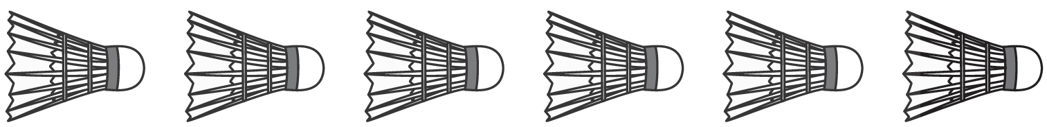

半打羽毛球
$55.2
三個網球
$46.2
33. (a) 根據上圖，一個網球的平均售價是多少？
(只須寫出答案) [2分]
一個網球的平均售價：
15.4
[2分]
一個網球的平均售價是$ 。
46.2÷3 = $15.4

Slide 41
半打羽毛球
$55.20
三個網球
$46.20
33. (b) 姊姊購買一打羽毛球和6個網球，她應付款
多少？ [4分]
她應付款
55.2×2＋46.2×2
= 202.8 [2分]
她應付款$202.8。
[2分]
55.2×2
＋46.2×2
= $202.8

Slide 42
34. 下表列出三款牌子堅果的重量。
(a) 根據上表，透過小數分數的互化，試解釋哪一
款牌子的堅果最輕？ [4分]
牌子 | 重量(每包)
M | 1 kg
N | 1.65kg
L | kg
5
8
將分數化為小數，再比較大小。
8
5
5
因為
牌子* M / N / L (*圈出答案)
1 = 1.625，
牌子M堅果重1.625kg。
[1分]
8
8
牌子L堅果重1.6kg。
= 1.6，
[1分]
5
1.6 < 1.625 < 1.65
(其他合理解釋也可接受)
[1分]
[1分]

Slide 43
34. 下表列出三款牌子堅果的重量。
(b) 在生日會中，8名小童共吃了4包牌子N的堅果。
平均每人吃了堅果多少克？(只須寫出答案) [2分]
牌子 | 重量(每包)
M | 1 kg
N | 1.65kg
L | kg
5
8
8
5
1.65×4
825
[2分]
平均每人吃了 g堅果。
平均每人吃了堅果：
1000×1.65×4
÷8
= 825(g)

Slide 44
35. 上午共有一班大型觀光船和y班小型觀光船從公
園開出。
觀光船種類 | 最多可載客(人)
小型 | 6
大型 | 25
(a) 根據上表，上午最多有多少人乘坐觀光船？
(只須寫出答案，答案以 y表示) [2分]
小型觀光船上午最多載客6y人。
[2分]
6y＋25
上午最多有( )人乘坐觀光船。
大型觀光船上午最多載客25人。

Slide 45
35. 上午共有一班大型觀光船和y班小型觀光船從公
園開出。
觀光船種類 | 最多可載客(人)
小型 | 6
大型 | 25
(b) 上午有169人乘坐觀光船，而所有觀光船都沒
有餘下座位，上午開出的小型觀光船有多少
班？(須用方程列式計算，並展示步驟) [4分]
[2分]
6y＋25 = 169
y = 24
上午開出的小型觀光船有24班。
觀光船上午共載客(6y＋25)人。
[2分]

Slide 46
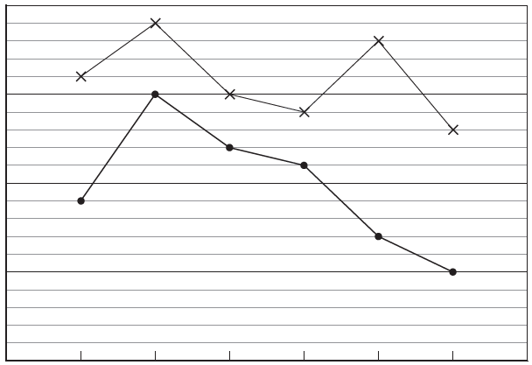
某水塘一月至六月的水位
200
150
100
50
0
180
180
最高水位
水位(厘米)
最低水位
70
70
距離越大，水位相差越大。
相差：
180 － 70
= 110
一月 二月 三月 四月 五月 六月 月份
36.
(a)哪個月的最高水位和最低水位相差最大？相
差多少？ (只須寫出答案) [2分]
五
月的最高水位和最低水位相差最
大，相差 cm。
110
[2分]

Slide 47
某水塘一月至六月的水位
200
150
100
50
0
最高水位
水位(厘米)
最低水位
120
110
70
50
一月 二月 三月 四月 五月 六月 月份
36.
(b) 由三月至六月，最低水位的平均值是多少？[4分]
[2分]
(120＋110＋70＋50)÷4
= 87.5
最低水位的平均值是87.5cm。
[2分]

Slide 48
全卷完

